Slide 1
Libro2
Archivo creado el: 11/02/2023 10:17:42

Slide 2
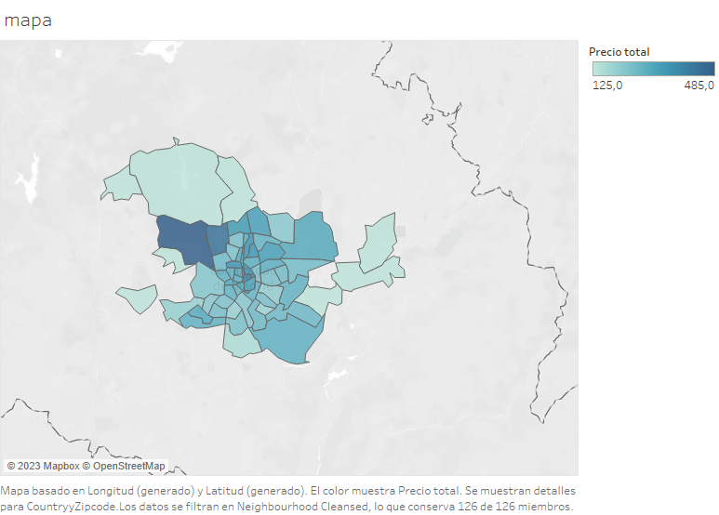

Slide 3
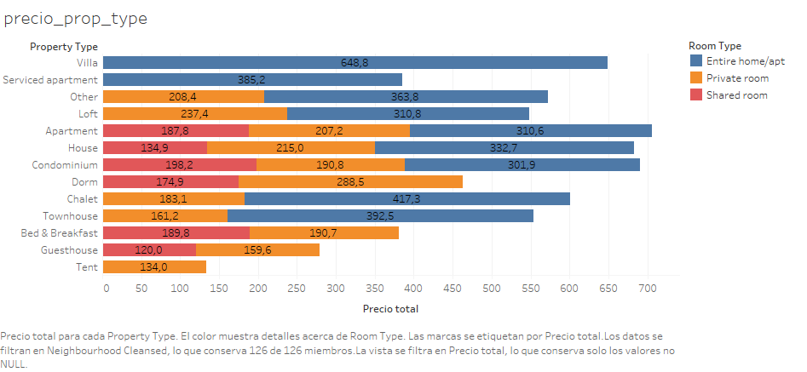

Slide 4
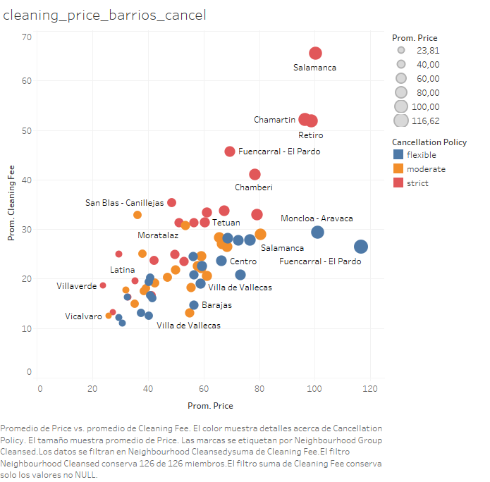

Slide 5
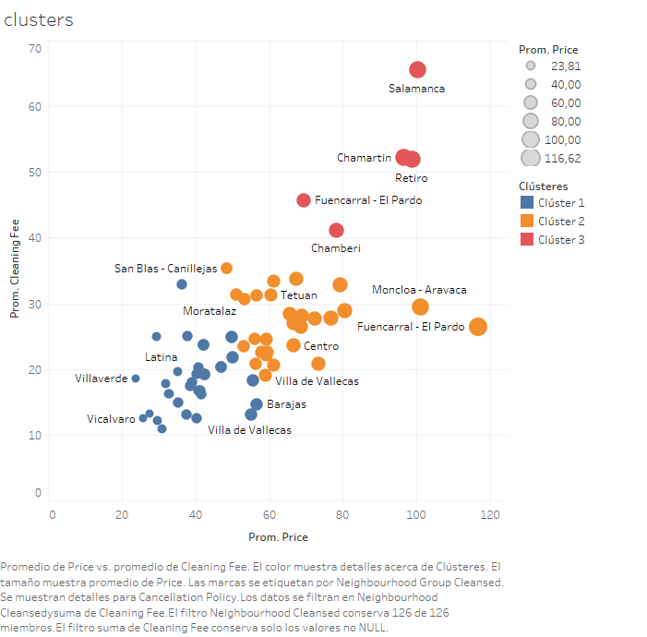

Slide 6
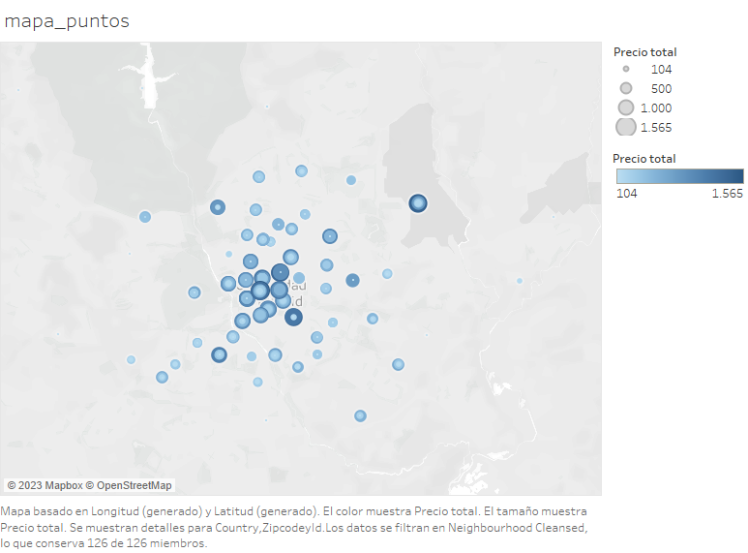

Slide 7
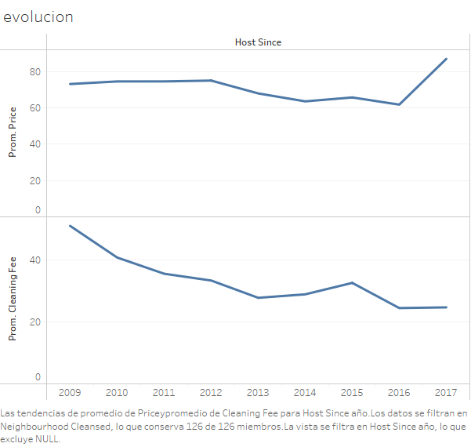

Slide 8
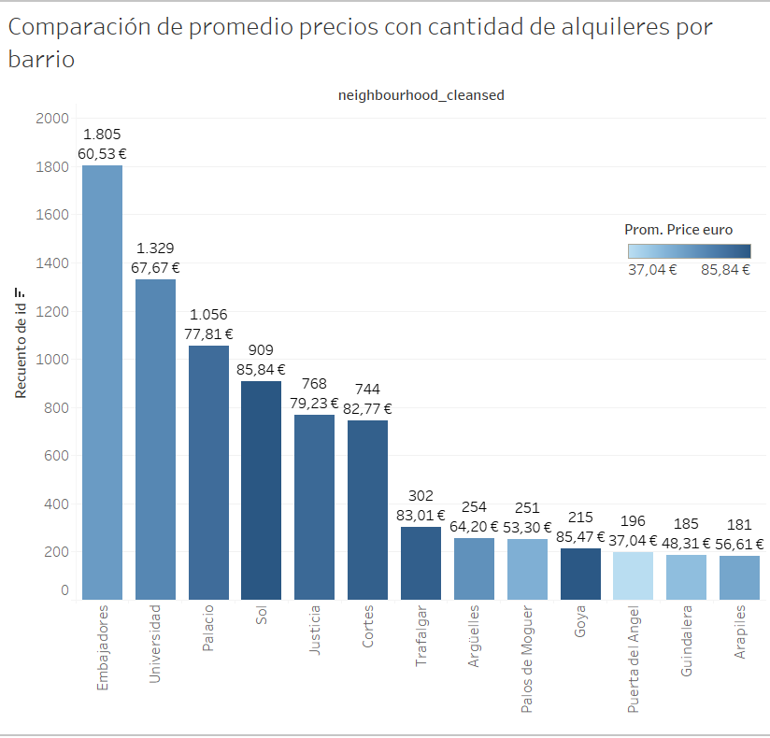

Slide 9
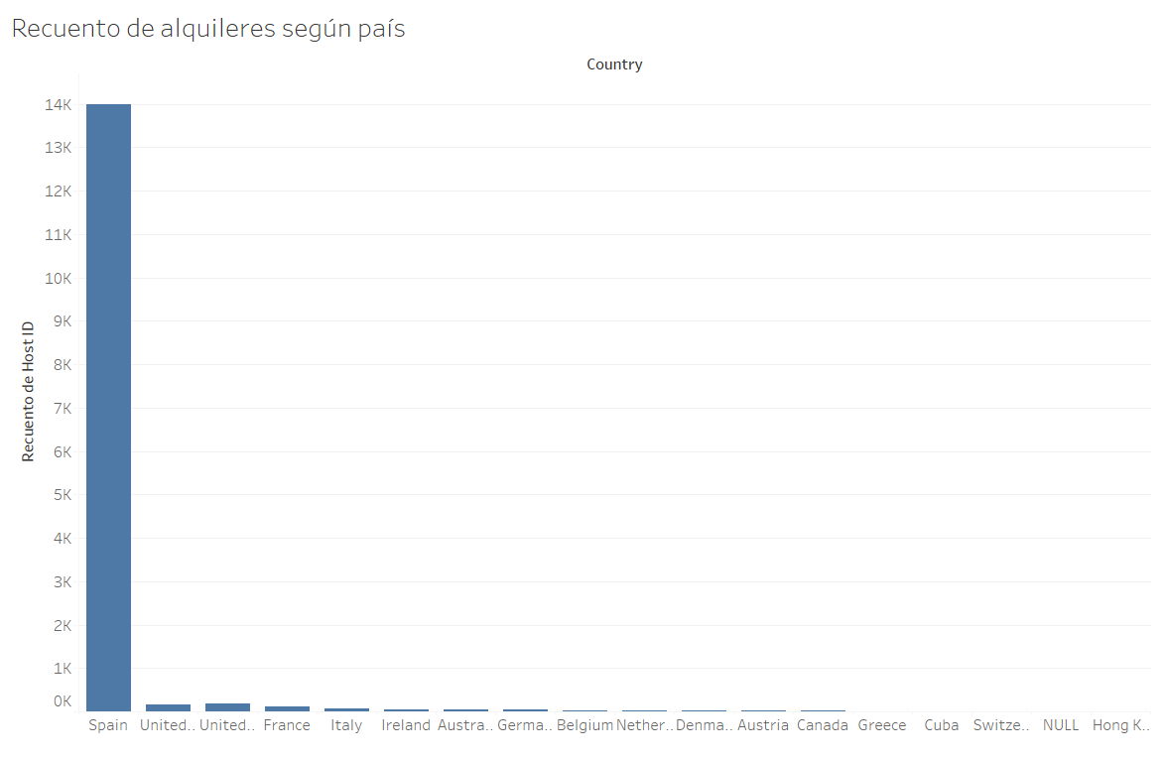
Notes:
Vemos la diferencia entre los alquileres en España en comparación con los siguientes países. Tomamos la decisión de tomar los otros países como outliers y no trabajar con ellos.

Slide 10
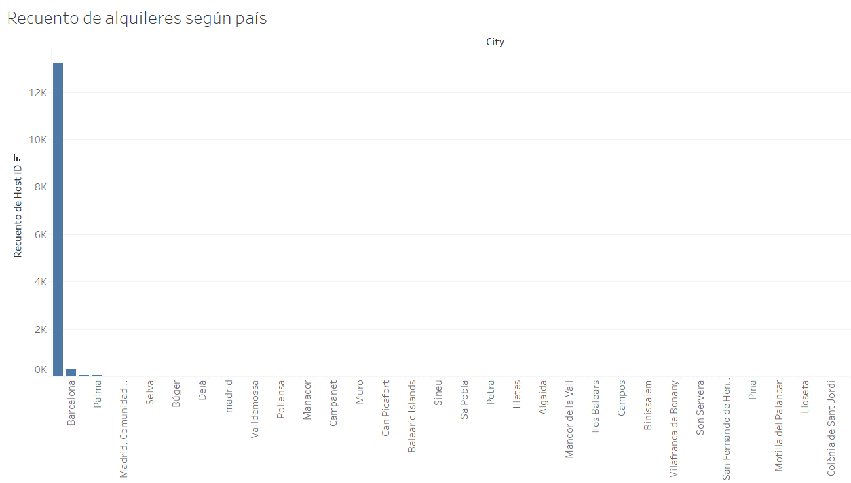
Notes:
Creamos otro filtro, vemos que la ciudad con mayor cantidad de alquileres es Madrid. Corregimos los nombres comparando con los códigos postales. Se modifica todo la columna city a Madrid si cumple con el requisito de estar en codigo postal que empiece con 28.

Slide 11
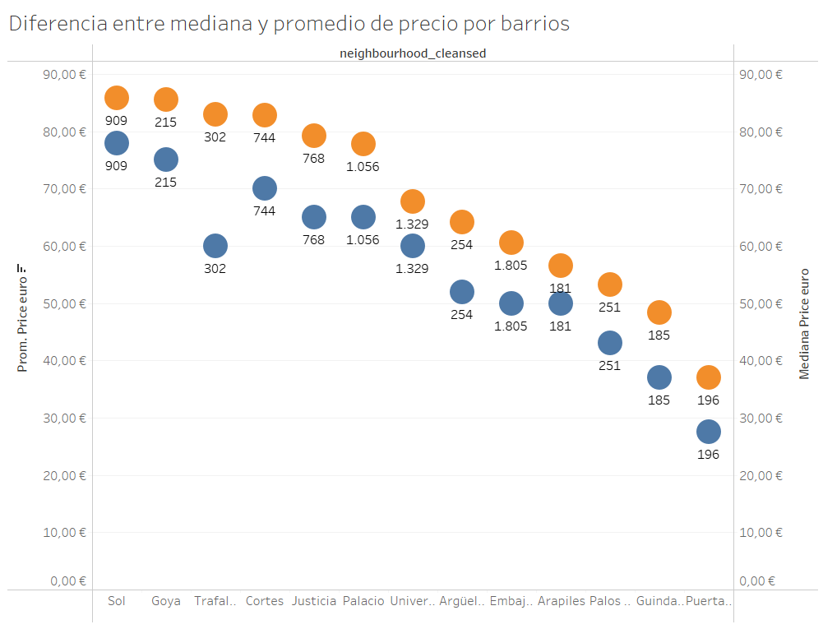

Slide 12
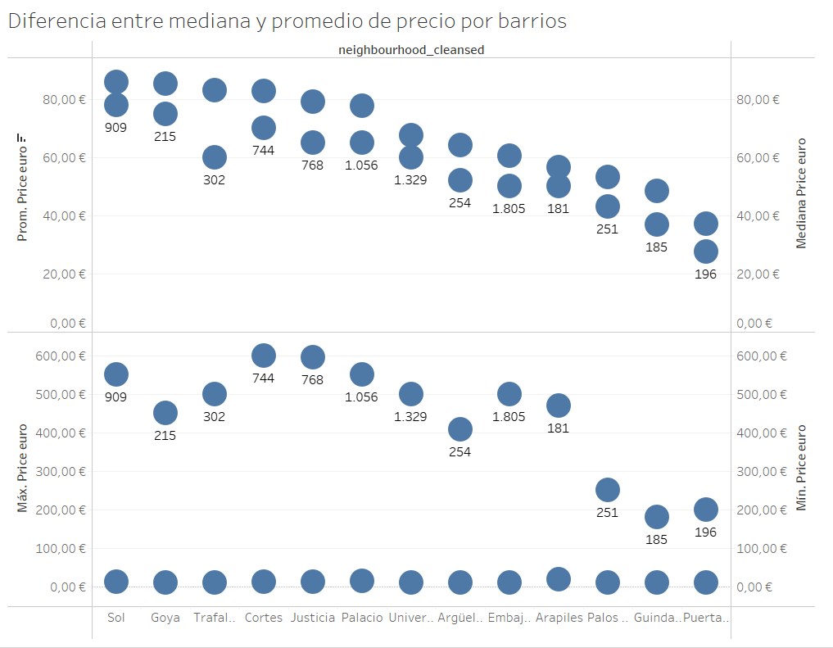

Slide 13
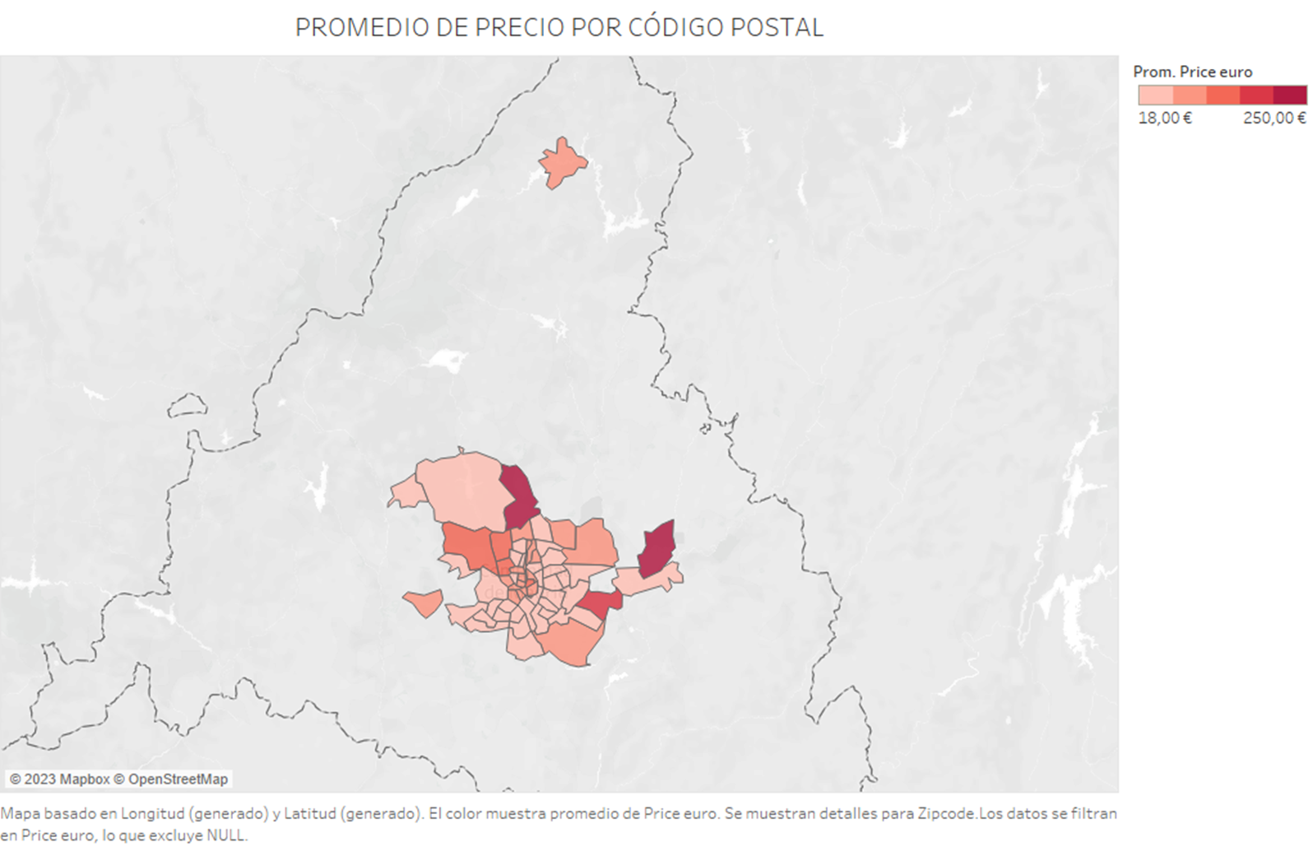

Slide 14
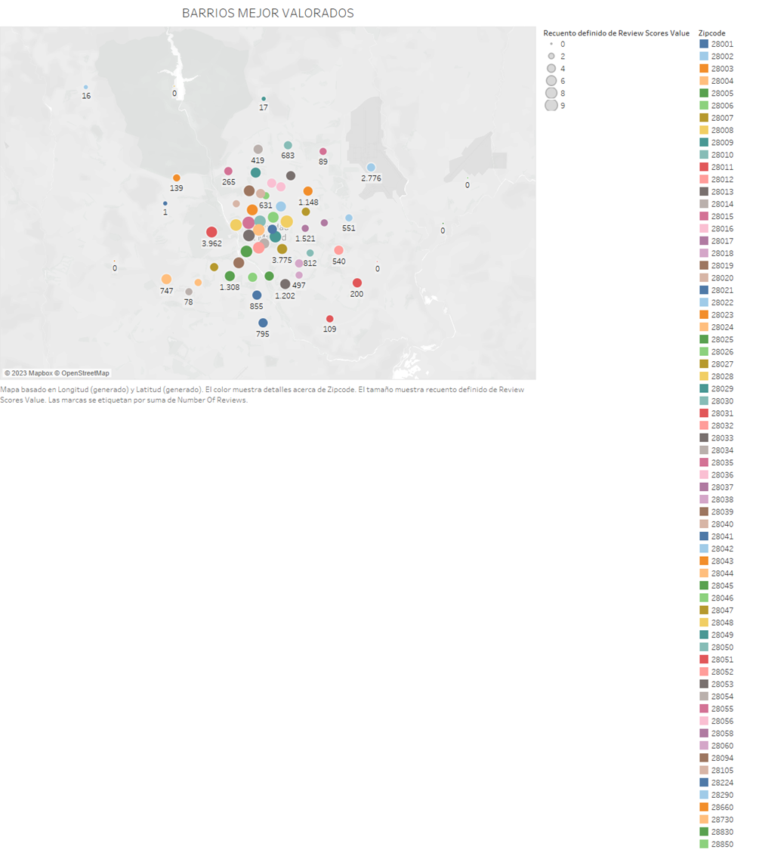

Slide 15
